Slide 1
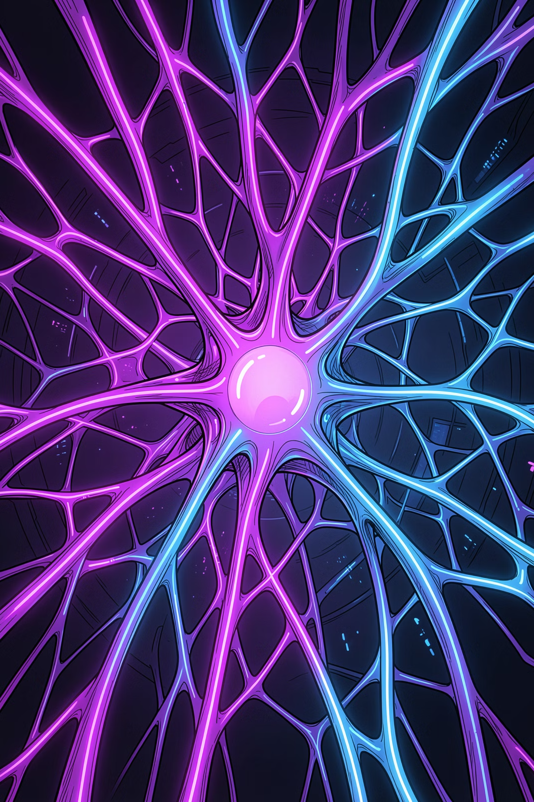

NIPS 2017 · DEEP LEARNING
Attention Is All You Need
Vaswani, Shazeer, Parmar, Uszkoreit, Jones, Gomez, Kaiser & Polosukhin — Google Brain & Google Research
El artículo que introdujo la arquitectura Transformer y redefinió el procesamiento del lenguaje natural.
Notas del presentador: Buenos días. Hoy presentamos uno de los artículos más influyentes en la historia del Deep Learning: «Attention Is All You Need», publicado por Vaswani et al. en NIPS 2017. Este trabajo introdujo la arquitectura Transformer, que eliminó por completo las redes recurrentes y convolucionales en tareas de secuencia a secuencia. En apenas cuatro minutos, veremos el problema que resuelve, sus innovaciones clave, los resultados experimentales y su impacto en modelos como GPT, BERT y Gemini.

Slide 2
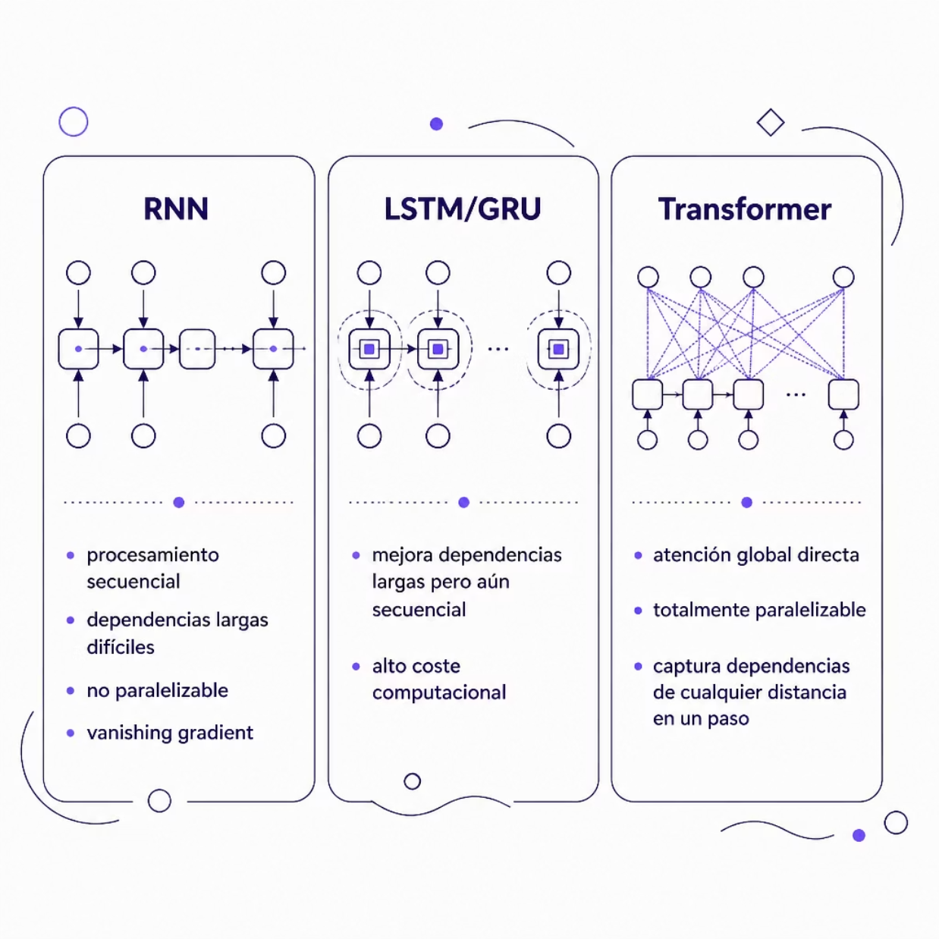

Problema y Motivación
Limitaciones de RNN y CNN
Procesamiento secuencial que impide paralelización eficiente
Dependencias de largo alcance difíciles de capturar (vanishing gradient)
Alto coste computacional en secuencias largas
El Transformer propone atención global directa sin recurrencia ni convolución.
Notas del presentador: Antes del Transformer, las arquitecturas dominantes para secuencias eran las RNN y sus variantes como LSTM y GRU. Su principal limitación es el procesamiento secuencial: cada paso depende del anterior, lo que impide paralelización masiva en GPU. Además, capturar dependencias de largo alcance es costoso y propenso al problema del vanishing gradient. Las CNN intentaron resolverlo con convoluciones, pero requieren múltiples capas para alcanzar dependencias distantes. El Transformer propone una solución radical: atención global directa en un solo paso, totalmente paralelizable.

Slide 3


Arquitectura Transformer: Innovaciones Clave
Codificación
Auto‑atención
Añade orden secuencial a los embeddings.
Calcula relevancia entre todos los tokens.
Multi‑cabezas
Encoder‑Decoder
Varios attentions para relaciones distintas.
Pilas de 6 capas con residuales y LN.
El Transformer reemplaza la recurrencia por atención multi-cabeza, permitiendo capturar dependencias globales en un único paso computacional.
Notas del presentador: El Transformer se basa en cuatro pilares. Primero, el codificador y decodificador apilados en seis capas con conexiones residuales y normalización. Segundo, el Self-Attention, que calcula la relevancia entre todos los pares de tokens simultáneamente. Tercero, Multi-Head Attention, que ejecuta varias cabezas de atención en paralelo para capturar distintos tipos de relaciones. Y cuarto, el Positional Encoding, que inyecta información de posición mediante senos y cosenos, ya que sin recurrencia el modelo no tiene noción inherente del orden.

Slide 4
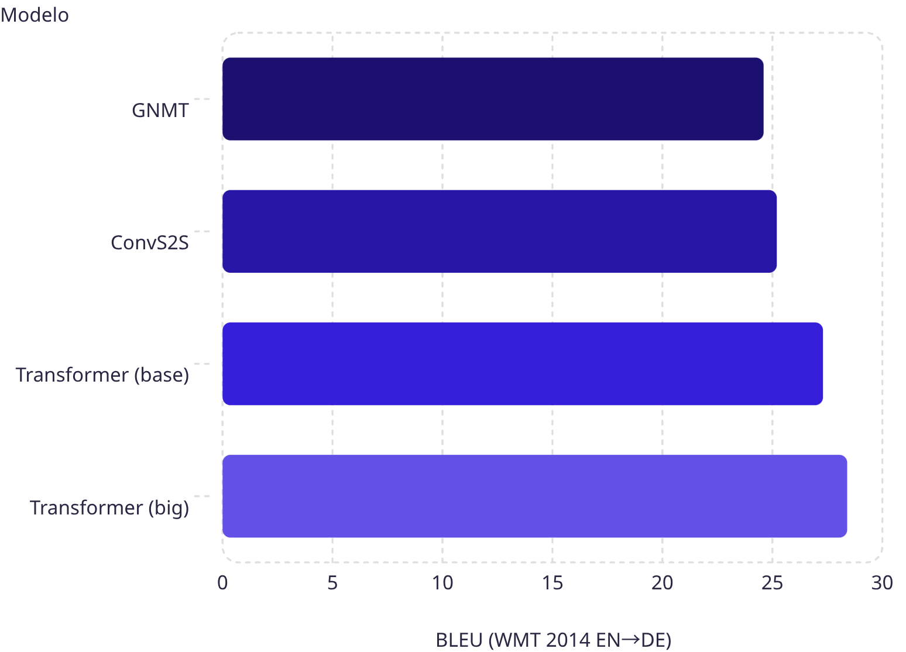

Resultados Experimentales
Rendimiento superior en traducción automática
+2.1 BLEU frente al mejor modelo previo (ConvS2S)
3.5× menos FLOPs que ConvS2S en entrenamiento
Entrenamiento en 12 horas con 8 GPUs P100
Mejores resultados también en EN→FR (41.0 BLEU)
Notas del presentador: Los resultados en la tarea de traducción automática WMT 2014 inglés-alemán son contundentes. El Transformer base alcanza 27.3 BLEU, superando en más de dos puntos al mejor modelo previo, ConvS2S, con 25.2. La versión big llega a 28.4 BLEU. Pero lo más relevante es la eficiencia: el Transformer requiere 3.5 veces menos operaciones de punto flotante que ConvS2S y se entrena en solo doce horas con ocho GPUs P100. Estos resultados demuestran que la atención no solo es más precisa, sino también más eficiente computacionalmente.

Slide 5

Conclusiones y Análisis Crítico
✅ Fortalezas
⚠️ Limitaciones
🌍 Impacto
Paralelización total en GPU/TPU
Dependencias de largo alcance en un paso
Arquitectura escalable y flexible
Complejidad cuadrática O(n²) en longitud de secuencia
Sin posición inherente (requiere encoding explícito)
Alto consumo de memoria en secuencias largas
Base de GPT, BERT, T5, Gemini
Revolución en NLP, visión y multimodal
Nuevo paradigma en Deep Learning
«La atención no es solo un componente más: es el único mecanismo necesario para modelar secuencias.»
Notas del presentador: En conclusión, el Transformer revolucionó el Deep Learning al demostrar que la atención es suficiente para modelar secuencias sin recurrencia ni convolución. Sus fortalezas son la paralelización total, la captura de dependencias de largo alcance en un paso y su escalabilidad. Sus limitaciones incluyen la complejidad cuadrática en memoria y la necesidad de codificación posicional explícita. Su impacto es innegable: GPT, BERT, T5, Gemini y todos los grandes modelos de lenguaje actuales son variantes del Transformer. Este artículo no solo resolvió un problema de traducción automática, sino que definió el paradigma dominante del Deep Learning moderno. Muchas gracias.
Notes:
13512392

